Slide 1
TIẾNG VIỆT 1
Tập 2
Tuần 34
Góc sáng tạo: Trưng bày tranh ảnh
“Em là cây nến hồng”

Slide 2

KHỞI ĐỘNG

Slide 3

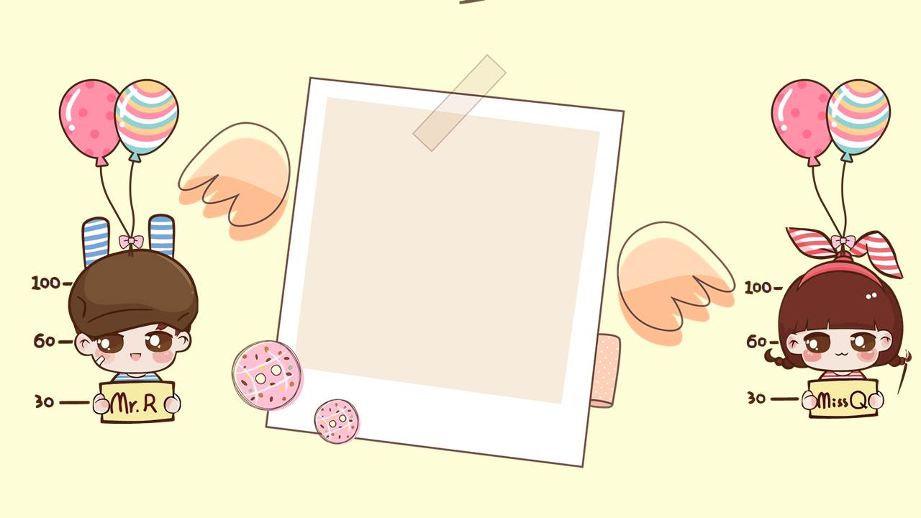
GÓC SÁNG TẠO
Trưng bày tranh ảnh
Em là cây nến hồng

Slide 4




1.GIỚI THIỆU

Slide 5
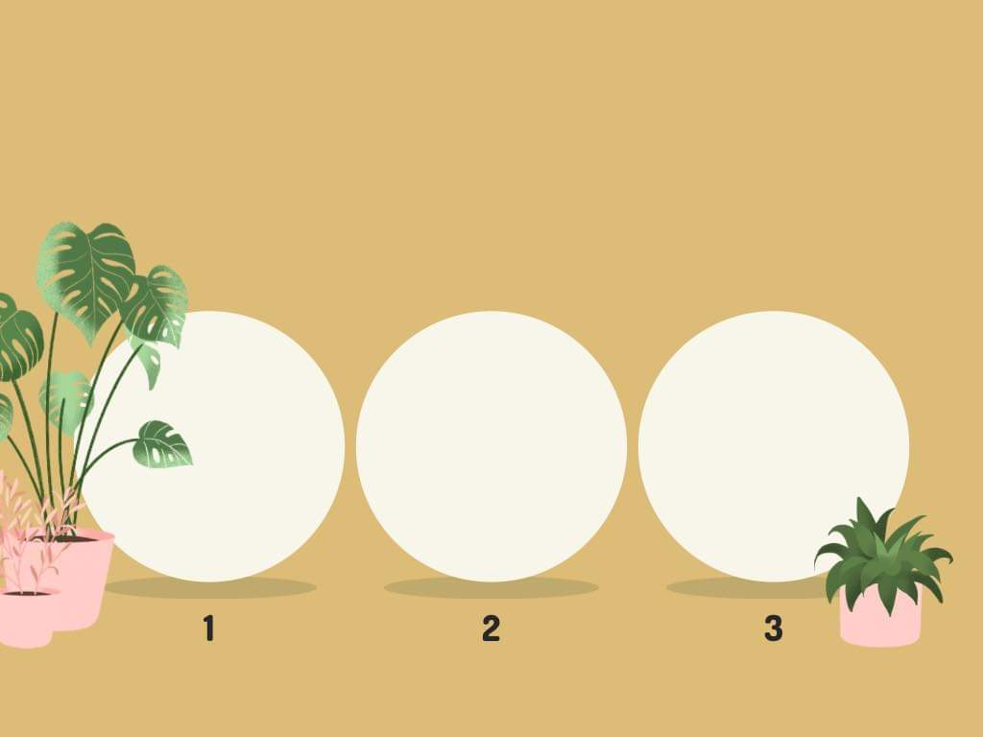
1.GIỚI THIỆU
Trưng bày tranh ảnh
Tham gia bình chọn
Giới thiệu sản phẩm

Slide 6
2.LUYỆN TẬP

Slide 7

2.1.Tiến trình bài học:
1. Quan sát, lắng nghe cách trưng bày sản phẩm
2. Cùng xem, cùng đọc và bình chọn
3. Đọc lời tự giới thiệu mẫu
4. Sau giờ học, gắn sản phẩm của mình lên góc học tập của lớp, để suốt tuần.

Slide 8

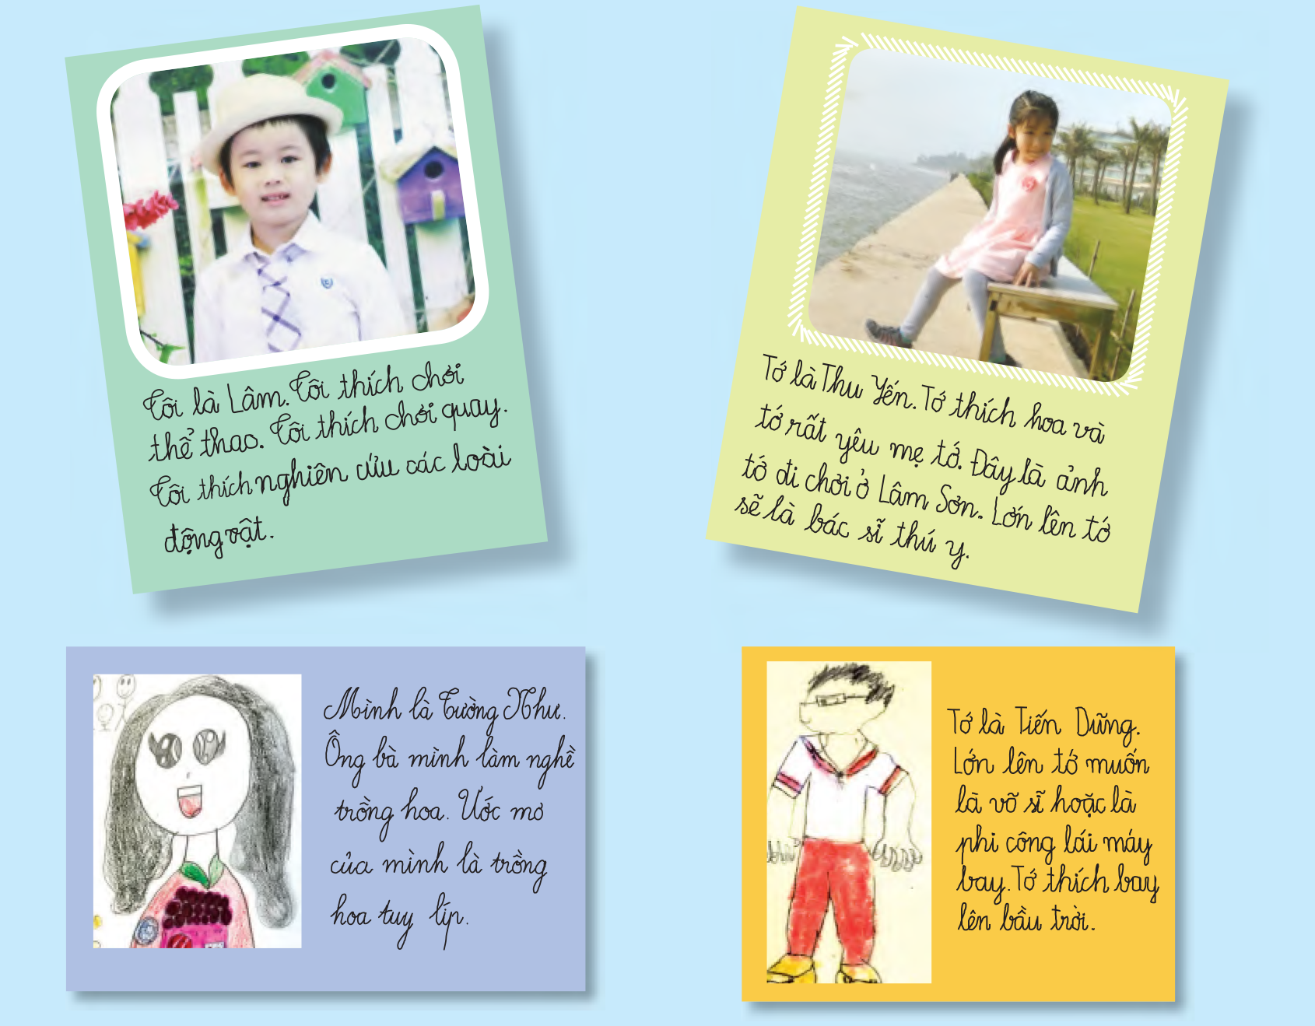
2.2.Trưng bày:

Slide 9


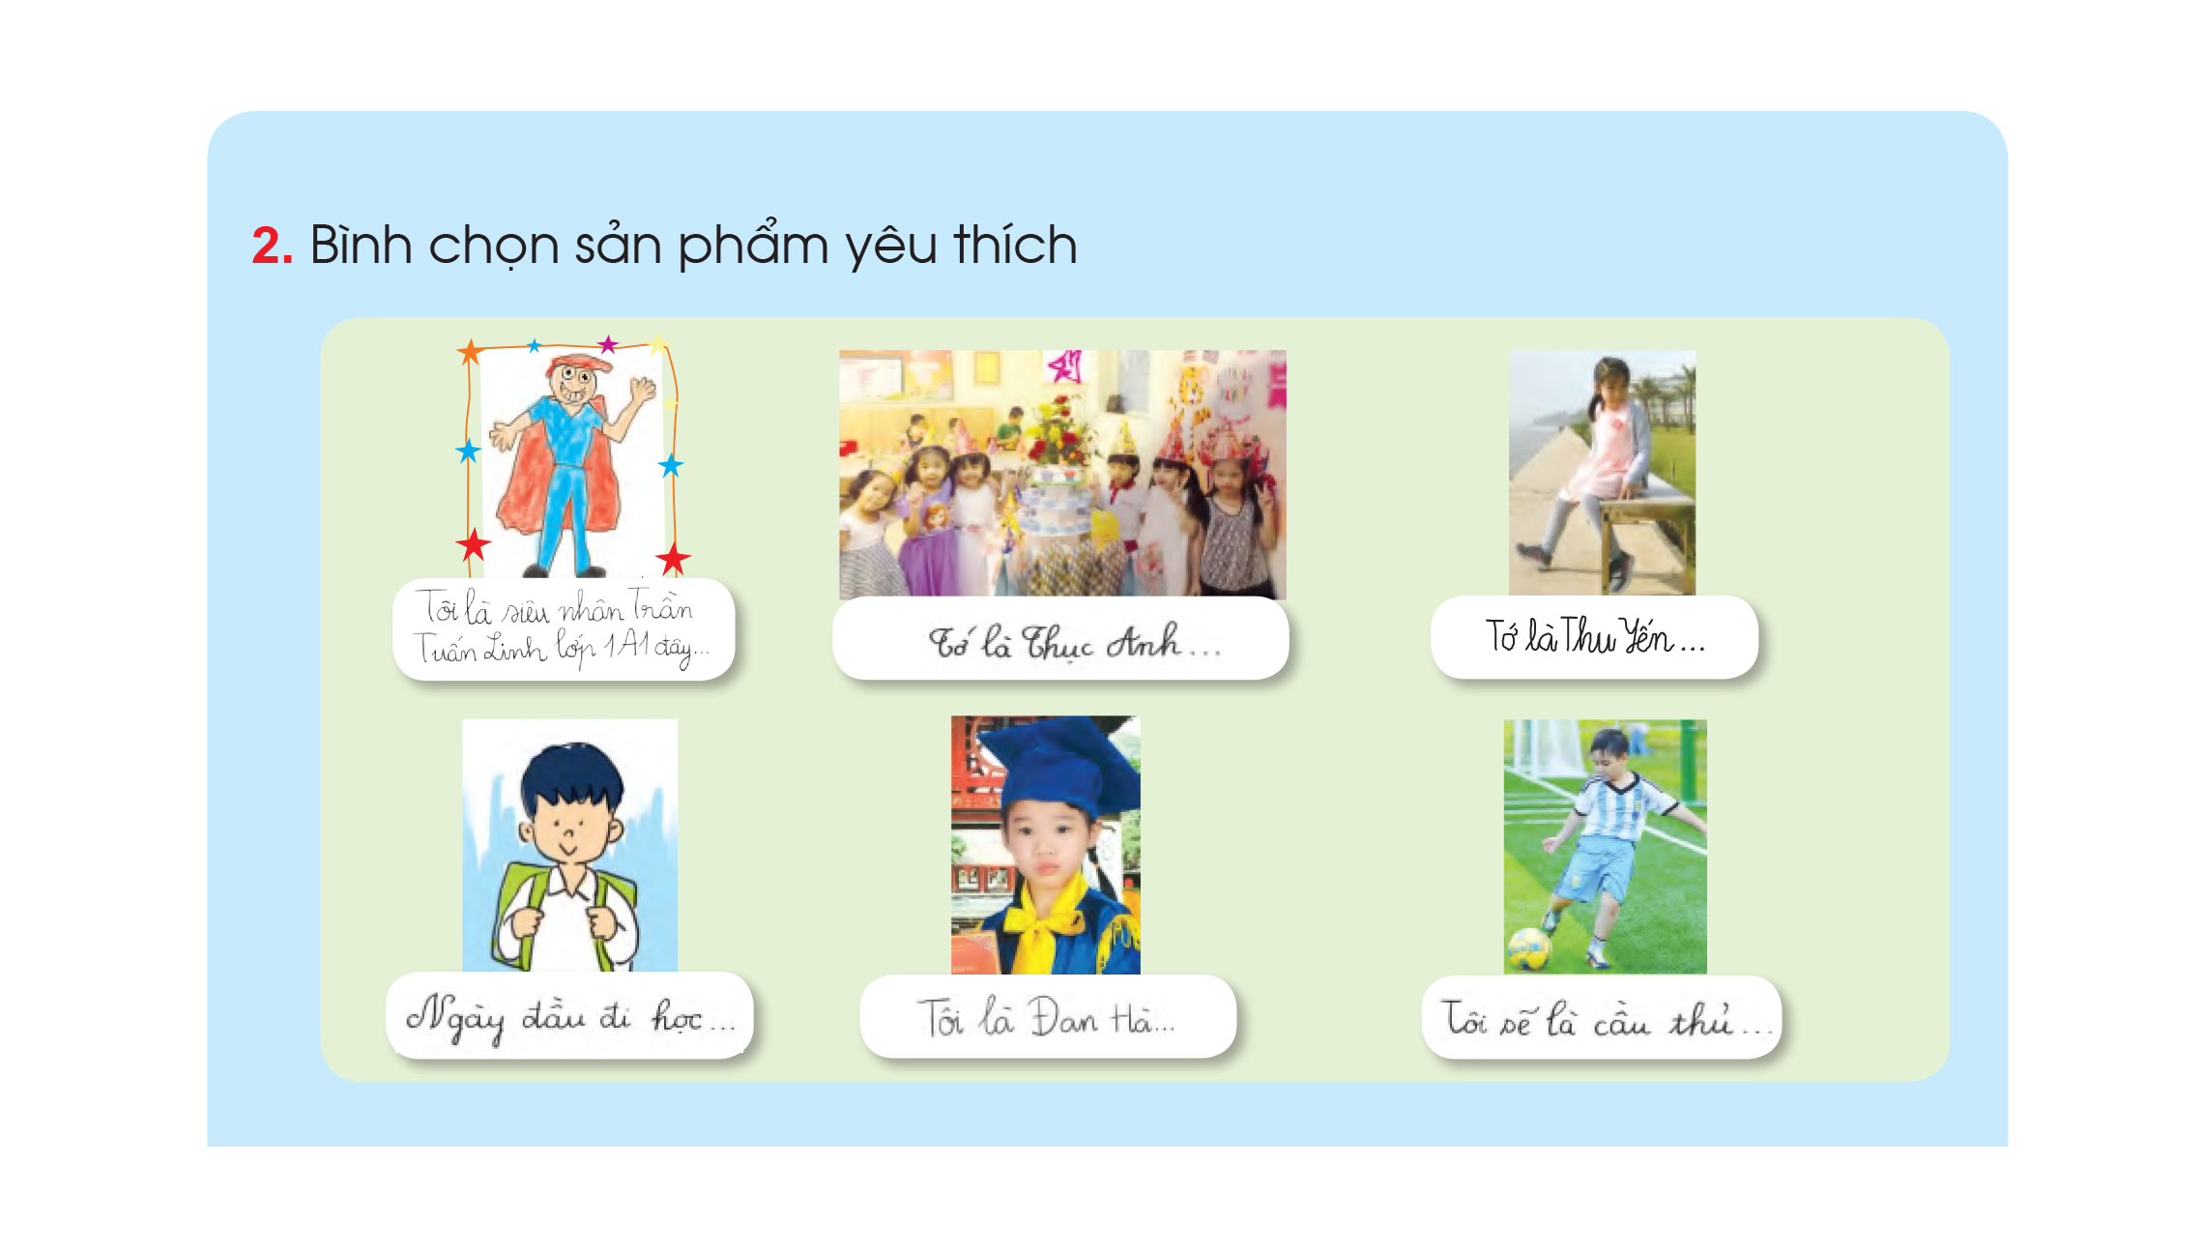
2.3. Bình chọn:

Slide 10

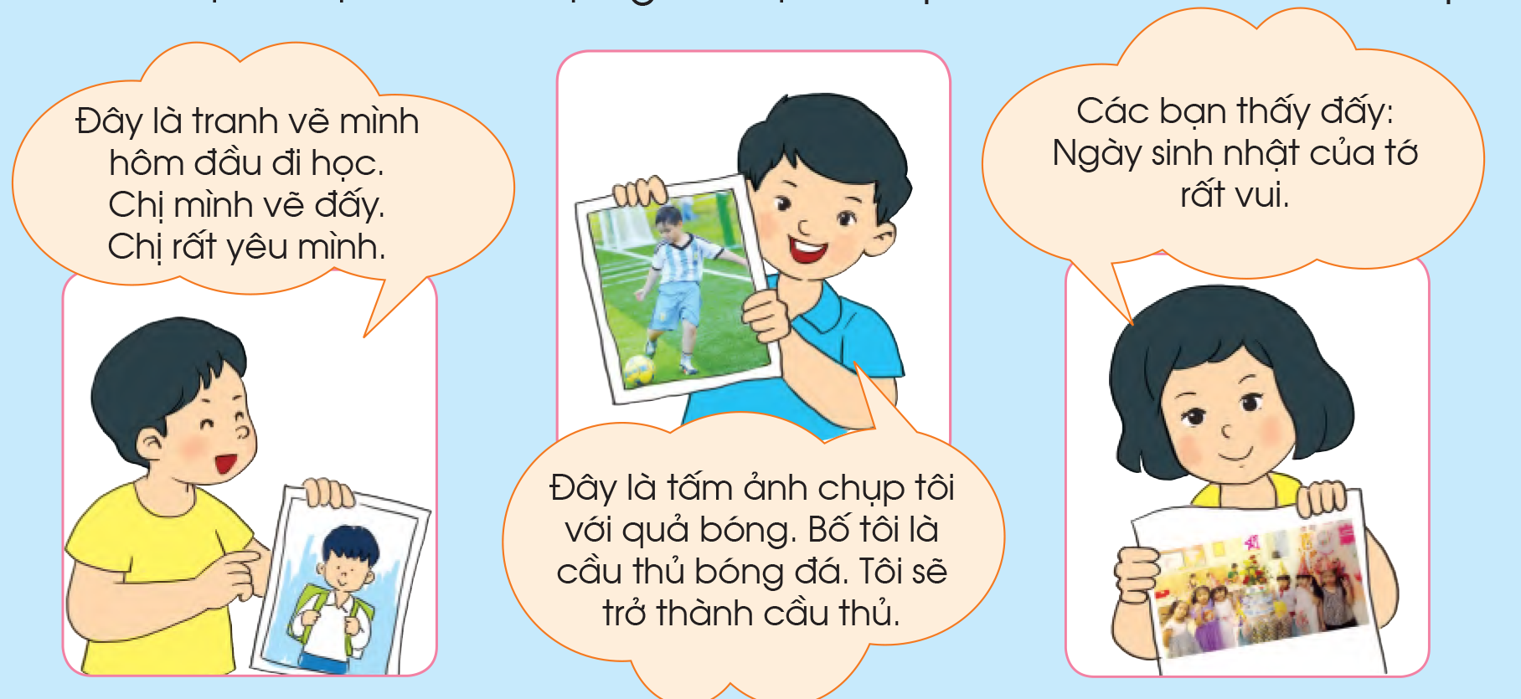

2.4. Giới thiệu sản phẩm được chọn

Slide 11

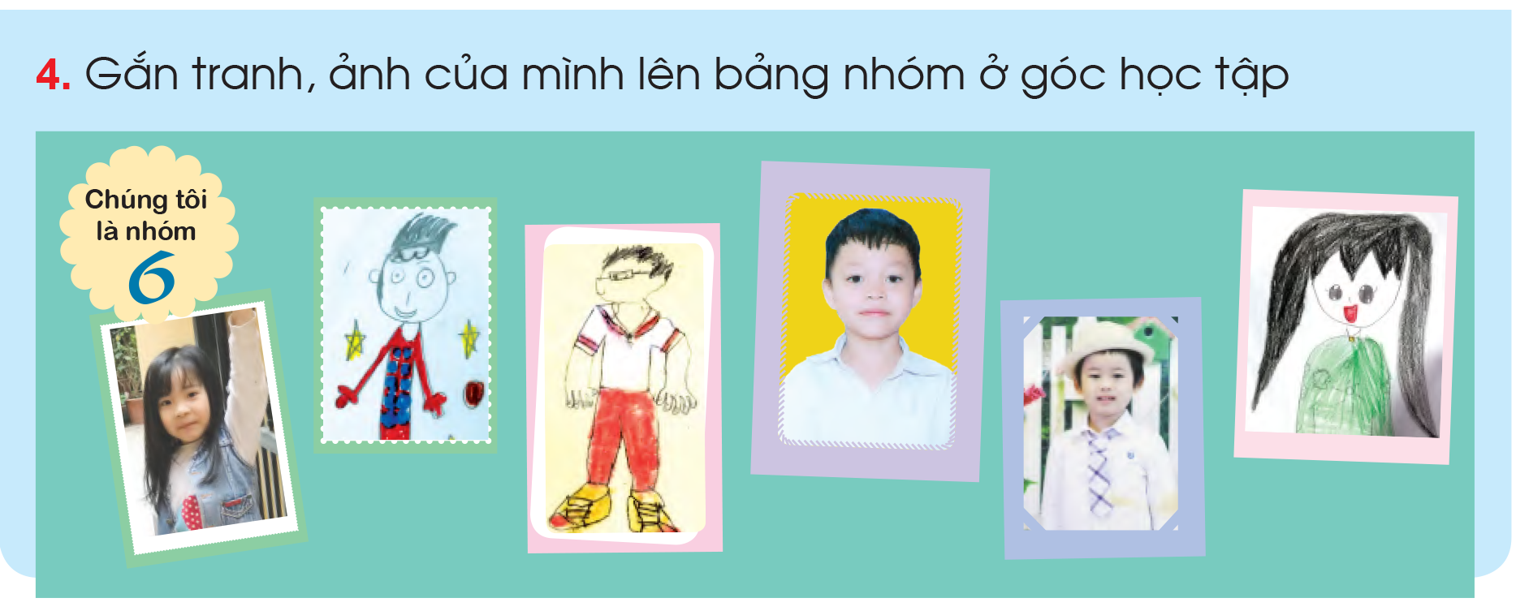


2.5. Thưởng thức:

Slide 12
3.DẶN DÒ

Slide 13
Hoc10 chúc các em học tốt!

